Slide 1



Puterea Liniei de Comandă
de Stefan Ene
Code Sinaia 2025
2025 Copyright © by INPROTED– International Professionals for Technology and Education | All Rights Reserved

Slide 2

Intro Commands
Încercați următoarele comenzi:
$ date
$ echo Hello Shell!
$ pwd
$ echo $PATH sau $Env:Path
Folosiți cd și cd .. să navigați prin directorii. Apoi ls sau dir să vedeți conținutul directorului actual.
2025 Copyright © by INPROTED– International Professionals for Technology and Education | All Rights Reserved

Slide 3
Command Line Basics
Exista un fișier . si .. in fiecare folder. Ce înseamnă aceste fișiere?
Ca sa vedem toate fișierele, folosiți:
$ ls -a sau dir
Sa vedem permisiunile tuturor fișierelor (read, write, execute) si marimea in bytes, folosiți:
$ ls -l sau $ icacls <filename>
Extra: sa vedem toate fișierele cu permisiuni & marimi, folosiți:
$ ls -la
Încearcă următoarele comenzi:
$ mkdir <foldername>
$ echo “” > <newfilename>
$ cat <filename>
Folosiți ls sau dir frecvent sa validati statusul folderului actual și a fișierelor dinăuntru.
TOTUL este un Fişier
2025 Copyright © by INPROTED– International Professionals for Technology and Education | All Rights Reserved

Slide 4
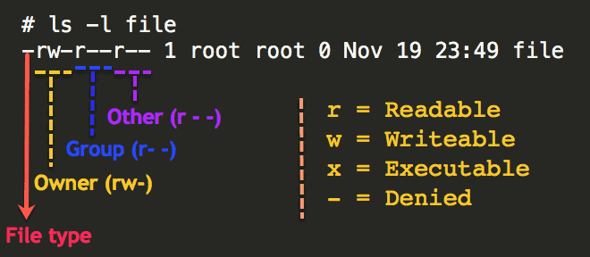
Permisiunile Unui Fișier (Linux)
Toate fișierele pot avea permisiuni de read, write, execute, sau o combinatie. Comanda $ chmod (abrev. de la change mode) poate fi folosită să schimbe permisiunile.
Putem vedea permisiunile fișierelor din folder cu $ ls -l:
Fișiere sunt de tipul extensiei lor
Putem verifica permisiunile fișierelor
Ex: putem face fișierul eXecutabil :)
$ chmod +x <filename>
Putem scrie comenzi de Bash în acest fișier, pe care le putem rula folosind sintaxa de $ ./[filename].
2025 Copyright © by INPROTED– International Professionals for Technology and Education | All Rights Reserved

Slide 5
Redirecționarea Outputului
Ce putem face cu operatorul > in linia noastra de comanda shell:
Redirecționarea outputului standard
Redirect erorilor standard
Copierea/redenumirea fișierelor
Încearca sa copiati continutul fisierului test.txt din exercițiul anterior într-un nou fișier testcpy.txt cu operatorul > de redirectare.
Încearcă următorul exercițiu:
Navighează la un fișier cunoscut
$ echo “” > test.txt (optional)
$ echo Hello > test.txt
$ cat sau $ type test.txt
(later) $ rm sau $ del test.txt
Ce pare ca s-a intamplat în interiorul fișierului abia creat?
2025 Copyright © by INPROTED– International Professionals for Technology and Education | All Rights Reserved

Slide 6
THANK YOU,
THE END
Code Sinaia 2025
2025 Copyright © by INPROTED– International Professionals for Technology and Education | All Rights Reserved

